Slide 1
Bài tập lớn
Lập trình thiết bị di động
ỨNG DỤNG NGHE NHẠC
Nhóm: 12
Thành viên: Đỗ Đình Thắng – 20148984
Nguyễn Trí Tuệ - 20158998
Nguyễn Hồng Quân - 20148983

Slide 2
I. Phân công công việc
1. Code và chạy Demo
Đỗ Đình Thắng
Nguyễn Trí Tuệ
2. Tìm tài liệu, làm báo cáo, slide
Nguyễn Hồng Quân

Slide 3
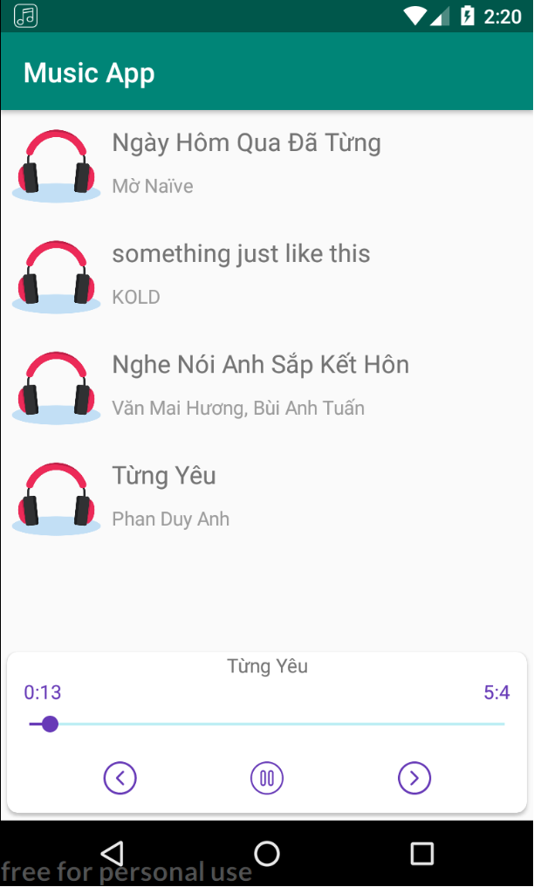
II. Tính năng
1. Giao diện
- Tên app: Music App
- Giao diện của app được chia làm 2 phần với danh sách bài hát kèm thêm tên của ca sĩ ở trên và tên bài hát đang được phát ở dưới cùng các phím tác vụ như :
+ Nút dừng và tiếp tục bài hát
+ 2 nút 2 bên là chuyển đến bài hát ở trước hoặc ở sau tương đương với nút bên phải và nút bên trái
+ Thanh hiển thị thời gian chạy bài hát

Slide 4
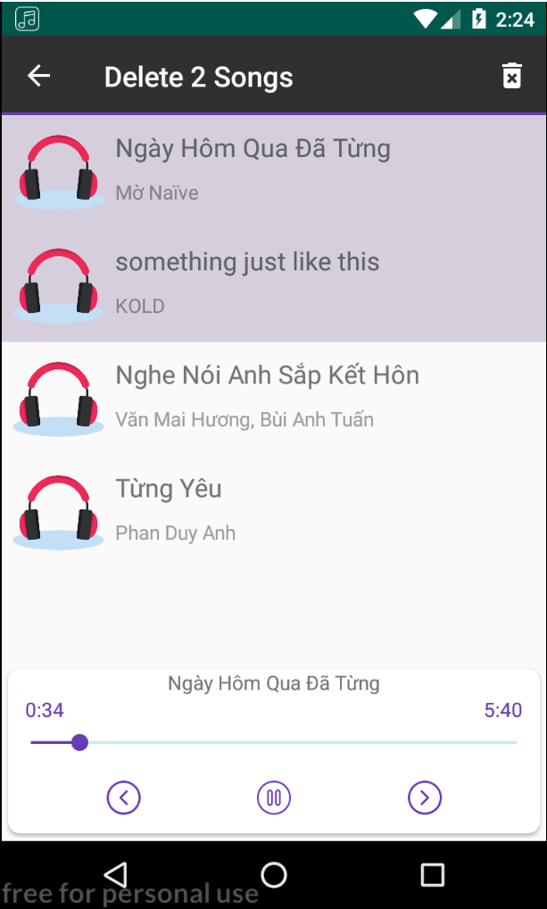
II. Tính năng
2. Chức năng
- App có chức năng thêm và xóa bài hát
+ Xóa bài hát: ấn vào tên bài hát giữ trong 3 giây góc bên trên có biểu tượng thùng rác ấn vào để thực hiện xóa bài hát khỏi danh sách (có thể xóa nhiều bài hát một lúc)
+ Tải nhạc trên mạng về thiết bị, app sẽ truy cập vào cơ sở dữ liệu của thư mục dowload và thêm bài hát vào danh sách trong app

Slide 5
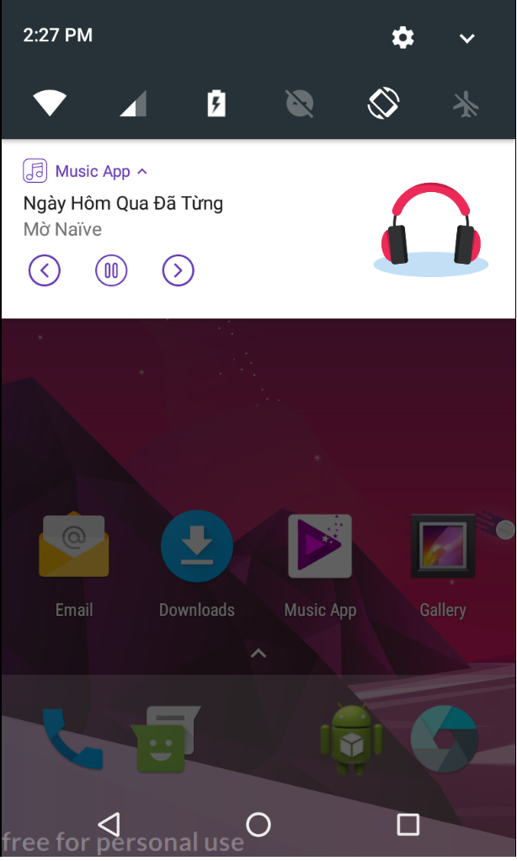
II. Tính năng
- Ứng dụng có thể chạy ẩn trên thanh trạng thái kèm theo có thể thực hiện được các thao tác tạm dừng/tiếp tục và chuyến tiếp đến bài trước hoặc bài sau của bài nhạc đang phát

